Slide 1




EQUIPE DE ANÁLISE
Alecsander
GESTÃO DA QUALIDADE NA SOLUGARDEN
Carlos Kice
Gabriel Ricardo
Jackson Sena
Análise de Não Conformidades e Plano de Ação Corretiva
Disciplina: Gestão da Qualidade Industrial
Data: Abril de 2026

Slide 2
OBJETIVO E AGENDA DA APRESENTAÇÃO
AGENDA
OBJETIVO
Contextualização da empresa e importância da qualidade
1
Analisar detalhadamente duas não conformidades críticas identificadas na Solugarden — o armazenamento inadequado do drive SLS 500 e a usinagem incorreta das buchas de fixação — e propor soluções, baseadas em ferramentas de gestão da qualidade, normas internacionais e melhores práticas industriais.
2
Descrição e detalhamento técnico das falhas
3
Ferramentas de análise: 5W2H, 5 Porquês, PDCA, FMEA
4
Plano de Ação Corretiva e Preventiva (CAPA)
5
Normas aplicáveis e processo de auditoria
6
Lições aprendidas e recomendações executivas

Slide 3

QUALIDADE É UM DIFERENCIAL COMPETITIVO:
CADA NÃO CONFORMIDADE É UMA OPORTUNIDADE DE MELHORIA
Excelência operacional como vantagem competitiva sustentável.
A Solugarden é reconhecida por sua excelência em soluções industriais. A gestão da qualidade é tratada como pilar estratégico, alinhada à ISO 9001 e à cultura de melhoria contínua.
Não conformidades tratadas como oportunidades de aprendizado e evolução.
Alinhamento com a ISO 9001: foco em processos, análise de causa raiz e ações corretivas/preventivas.
Compromisso com a satisfação do cliente interno e externo.
Integração entre os setores de qualidade, processo e produção.

Slide 4


DUAS “NC’s” CRÍTICAS COMPROMETEM A SEGURANÇA E A CONFIABILIDADE DOS PRODUTOS
FALHA
DESCRIÇÃO
IMPACTO
Equipamento armazenado fora das condições do manual Rockwell: temperatura, umidade e proteção ESD inadequadas.
Drive queimado, perda de garantia, maquina parada aguardando aquisição de um novo drive e aumento no $$.
Armazenamento inadequado
do Drive SLS 500, que é utilizado
nas maquinas da empresa
100% das buchas usinadas com rosca direita; projeto exigia 50% rosca esquerda e 50% rosca direita.
Impossibilidade de montagem correta.
Usinagem incorreta
das buchas de fixação das rodas
do produto final
Atenção:
Ambas as falhas foram identificadas em momentos criticos, a 1° quando houve a necessidade da troca do drive e a
2° quando já estava na etapa de montage do robô

Slide 5
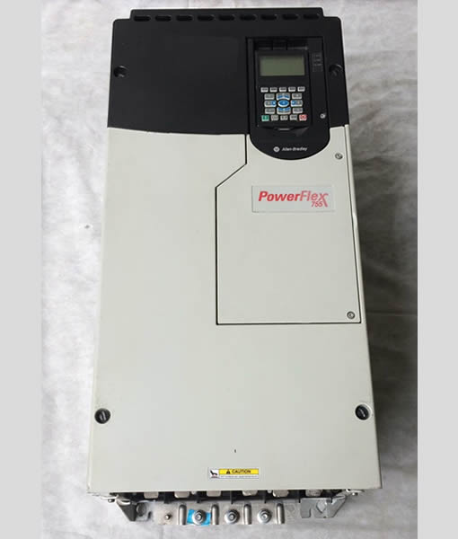
Dispositivos de inspeção inadequados para.

Slide 6

O NÃO CUMPRIMENTO DAS ESPECIFICAÇÕES ROCKWELL EXPÕE O DRIVE SLS 500 A RISCOS CRÍTICOS DE DEGRADAÇÃO
CONDIÇÕES RIGOROSAS DE ARMAZENAMENTO (MANUAL OFICIAL)
REQUISITO
ESPECIFICAÇÃO
O descumprimento dessas condições causou a degradação de componentes eletrônicos, perda de garantia e falhas prematuras em campo.
20°C a 25°C
Temperatura
40% a 60%
Umidade relativa
A norma IEC 61340-5-1 reforça a necessidade de áreas ESD ( Electrostatic Discharge) que são locais de trabalho protegidos, projetados para manusear componentes eletrônicos sensíveis sem risco de danos por descargas eletrostáticas, embalagens antiestáticas e monitoramento ambiental contínuo para garantir a integridade dos equipamentos.
Obrigatória (IEC 61340-5-1)
Proteção ESD
Antiestática, vedada
Embalagem
Seco, sem poeira ou vibração
Ambiente

Slide 7
ERRO DE PROGRAMAÇÃO CNC GEROU 100% DE NÃO CONFORMIDADE NAS BUCHAS DE FIXAÇÃO
A usinagem de roscas exige precisão e controle rigoroso dos parâmetros de programação CNC.
FATORES CONTRIBUINTES
CAUSA IMEDIATA
Ausência de instrução de trabalho detalhada para variação de mão de rosca.
O código CNC foi definido para rosca direita (RH) em todo o lote, sem alternância para rosca esquerda (LH) conforme especificação do projeto.
Falta de checklist de verificação pré-produção.
Desenho técnico não revisado com o setor de usinagem.
Dispositivos de inspeção inadequados para detecção precoce.
NORMAS APLICÁVEIS
NBR 5426 (amostragem por atributos), ISO para roscas métricas.

Slide 8
Analise de causa Raiz: SLS 500 queimado
5 Why?
1
Porque o drive queimou?
1
Não havia uma área ESD definida, e ele foi armazenado de forma incorreta
2
Por que o drive foi armazenado incorretamente?
2
Não existia um procedimento formalizado
3
Por que não havia o procedimento?
3
O departamento de educação e treinamento não abordou o tema com os integrantes
4
Por que não foi abordado?
4
O conteúdo do treinamento era genérico
Por que éra genérico?
Os instrutores não tinham o conhecimento necessário sobre o
armazenamento correto de equipamentos eletrônicos
5
5
Causa Raiz:
Ausência de revisão do programa de capacitação

Slide 9
Analise de causa Raiz: Buchas usinadas incorretamente
5 Why?
1
Por que todas saíram com rosca direita?
1
Programa CNC não alternou a mão da rosca
2
Por que não alternou?
2
Operador usou o mesmo código para todo o lote
3
Por que usou o mesmo código?
3
Não havia instrução de trabalho detalhada
4
Por que não havia instrução?
4
Processo não previa variação de mão de rosca
Causa Raiz:
Desenho técnico não foi revisado com o setor de usinagem

Slide 10

O 5W2H E O PDCA ESTRUTURAM RESPOSTAS RÁPIDAS, SISTEMÁTICAS E SUSTENTÁVEIS ÀS NÃO CONFORMIDADES
5W2H — AÇÕES PRIORITÁRIAS
ELEMENTO
DRIVE SLS 500
BUCHAS DE FIXAÇÃO
Readequar armazenamento conforme manual e treinar os responsaveis adequadamente
Corrigir programação CNC e revisar lotes
CICLO PDCA
WHAT
Evitar falhas e perda de garantia
Garantir montagem correta e segurança
PLAN
WHY
Almoxarifado de eletrônicos
Setor de usinagem
Análise de causa raiz e definição do plano de ação
WHERE
WHEN
Imediatamente
Antes da próxima produção
DO
Almoxarifado, manutenção, Instrutores de treinamento
Programador CNC e inspetor de qualidade
Implementação das ações corretivas
WHO
CHECK
Área ESD, treinamento, monitoramento
Revisão de programas, gabaritos, inspeção 100%
HOW
Auditoria interna e monitoramento ambiental
ACT
Padronização e melhoria contínua

Slide 11

O FMEA CLASSIFICA A USINAGEM INCORRETA DAS BUCHAS COMO RISCO CRÍTICO COM RPN DE 252
MODO DE FALHA
EFEITO
GRAVIDADE
OCORRÊNCIA
DETECÇÃO
RPN (Risk priority Number)
PRIORIDADE
Danos ao drive, falha prematura
8
6
5
Armazenamento inadequado do SLS 500
240
ALTA
Impossibilidade de montagem, risco de acidente
9
7
4
Usinagem incorreta das buchas
252
CRÍTICA
AÇÕES RECOMENDADAS PELO FMEA
Revisão completa dos processos de armazenamento e usinagem
Inspeção 100% dos lotes afetados
Atualização de treinamentos e instruções de trabalho
Padronização de procedimentos com controles documentados
RESPONSÁVEL: CARLOS (QUALIDADE)

Slide 12

O PLANO CAPA ELIMINA AS CAUSAS RAIZ E PREVINE RECORRÊNCIAS COM INDICADORES MENSURÁVEIS
AÇÕES CORRETIVAS (IMEDIATAS)
AÇÕES PREVENTIVAS (ESTRUTURAIS)
INDICADORES DE EFICÁCIA
< 0,5%
Readequação do armazenamento do SLS 500 conforme especificações Rockwell.
Implantação de área ESD dedicada no almoxarifado de eletrônicos.
Taxa de não conformidades.
Treinamento específico para operadores e inspetores (teórico + prático).
100%
Retrabalho e inspeção 100% das buchas de fixação não conformes.
Conformidade no armazenamento de eletrônicos.
Atualização dos programas CNC com diferenciação de mão de rosca.
Revisão dos desenhos técnicos com participação do setor de usinagem.
Zero
Falhas de usinagem em lotes futuros.
RESPONSÁVEL: JACKSON (PRODUÇÃO)

Slide 13
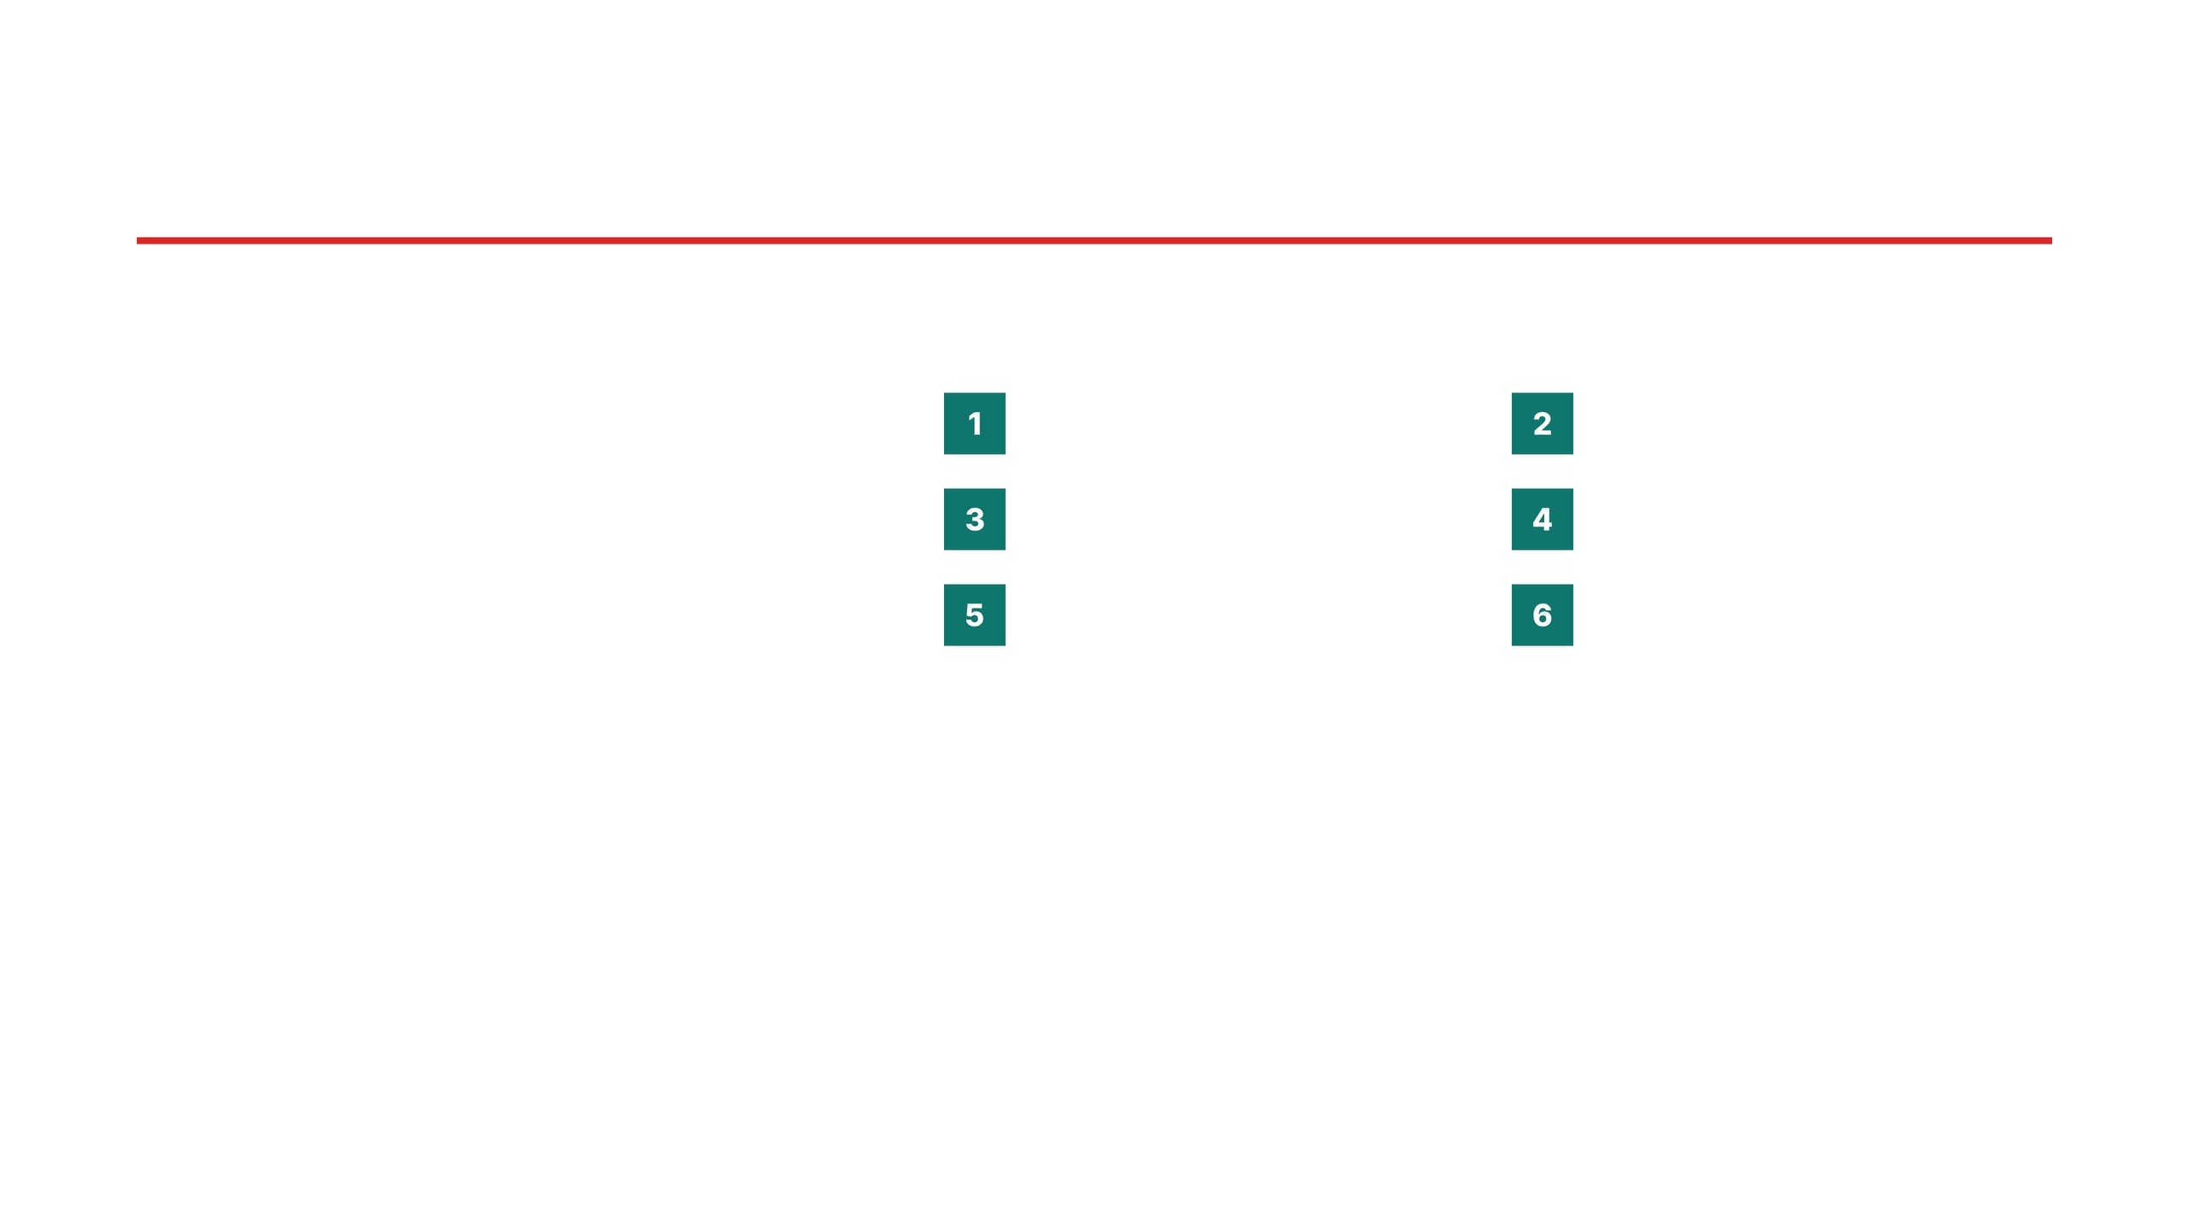
A CONFORMIDADE COM ISO 9001, IEC 61340-5-1 E NBR 5426 GARANTE ROBUSTEZ AO SISTEMA DE QUALIDADE
PROCESSO DE AUDITORIA INTERNA
NORMAS APLICÁVEIS
Planejamento estratégico
Preparação e documentação
ISO 9001
IEC 61340-5-1
Execução em campo
Análise dos dados
NBR 5426
Relatório e plano de ação
Follow-up e melhoria
ISO Roscas Métricas
FERRAMENTAS DE CONTROLE
Folha de verificação, Gráfico Xbar-R, FMEA

Slide 14

TRANSFORMAR FALHAS EM APRENDIZADO É O CAMINHO PARA A EXCELÊNCIA SUSTENTÁVEL NA SOLUGARDEN
LIÇÕES APRENDIDAS
RECOMENDAÇÕES EXECUTIVAS
Comunicação entre setores é essencial para prevenir falhas sistêmicas.
Consolidar as ações CAPA com acompanhamento rigoroso de indicadores.
Procedimentos genéricos geram vulnerabilidades operacionais.
Institucionalizar revisões periódicas de programas de treinamento.
O engajamento das equipes é o principal motor da melhoria contínua.
Promover cultura de qualidade com reconhecimento das melhores práticas.
Ferramentas estruturadas (5 Porquês, FMEA, PDCA) transformam problemas em soluções.
Manter auditorias internas semestrais com foco em processos críticos.
META ESTRATÉGICA
Satisfação dos clientes internos acima de 95% e redução contínua da taxa de não conformidades.

